Slide 1
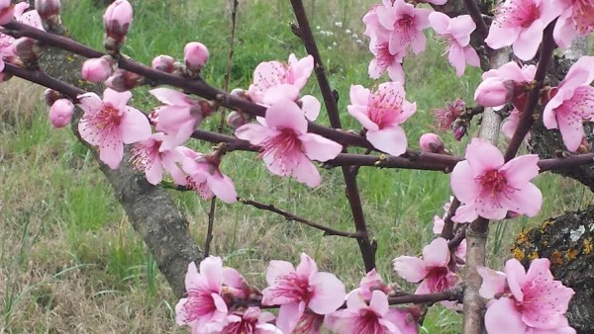
“Potranno tagliare tutti i fiori, ma non fermeranno mai la primavera!” (Pablo Neruda)

Slide 2
E’ la forza della Primavera che ci fa ritrovare qui, anno dopo anno, dopo rigidi inverni e afose estati…
Bentornate, bentornati, ben rivisti!... Siamo amici.
Siamo insieme per sentire la forza della primavera,
della vita nuova, del profumo della resurrezione e affidarci ai suoi miracoli…

Slide 3
Affidarci al miracolo della misericordia
Dio è compassione,
futuro,
approccio ardente,
mano viva che tocca il cuore e lo apre,
che porta luce e gioia,
amore che fa ripartire la vita!
Ermes Maria Ronchi

Slide 4
L’amore misericordioso di Gesù e Maria nella riflessione di Francesco Antonio Marcucci Dal «Fate quello che Gesù vi dirà» al fate come Gesù fa
VIII Convegno
AMICI
DEL MARCUCCI
San Benedetto 9-10 Aprile 2016
Suor M. Paola Giobbi

Slide 5
Gesù cominciò a farci sperimentare i suoi miracoli «passando» per la sua SS.ma Madre
«Mi riempio di gioia quando rifletto,
che Gesù volle cominciare a porre mano alla sua Grazia onnipotente verso noi, passando per la sua SS.ma Madre.
Il primo che santificò nell’utero materno fu il piccolo Battista.
Il primo miracolo esterno fu quello della conversione dell’acqua in vino nelle nozze di Cana, che fece su richiesta di Maria, per indicarci, che per mezzo Suo potevamo riprometterci tutto.
Beato dunque chi è vero devoto di Maria».
(Venerabile F. A. Marcucci, Roma, 2 Luglio 1777).

Slide 6
Francesco Antonio si incammina alla conversione grazie alla «pietosissima Regina del cielo»
«Aveva 18 anni, quando la pietosissima Regina del Cielo, mossa dalla sua connaturale Bontà e Misericordia, si degnò volgere gli occhi suoi benigni verso di lui ritirandolo da una Vita mondana e peccaminosa che faceva, ed istillandogli soavemente nel cuore l’abborrimento al peccato, il distacco dal Mondo, ed un tenero affetto alla Vita devota».
Della Fondazione della Congregazione, art. 5.

Slide 7
La Misericordia di Dio nella predicazione del Venerabile Francesco Antonio Marcucci
Il tema della misericordia divina è molto presente nella predicazione del venerabile F. Antonio Marcucci.
La prima predica del carnevale santificato, proposta a ventun anni nella piazza di Appignano, si intitola
La misericordia infinita di Dio, che oltraggiato da noi, invece di castigarci, manda i suoi ambasciatori per offrirci il perdono.

Slide 8
La Misericordia è la qualità che Dio si compiace di spargere a larga mano sopra le creature
La Misericordia è la qualità che Dio si pregia e si compiace
di spargere a larga mano sopra le creature.
Il punire e il castigare è contrario al suo pietosissimo cuore,
che gode solamente perdonare
e usare misericordia.

Slide 9
Come Dio ci dimostra la sua misericordia?

Slide 10
1) Dio ci dimostra la sua misericordia nel cercarci
Se guardiamo con amore Gesù crocifisso e gli chiediamo per qual fine venne da cielo in terra, perché volle nascere in una stalla, sottoporsi a tante miserie, a scherni, flagelli, spine e alla ignominiosa e dolorosa morte di croce, risponderà che lo ha fatto unicamente per cercare i peccatori e salvarli.

Slide 11
Come cervo assetato, Gesù scorreva le città, i paesi, le campagne per cercare le persone, noi!
Gesù, durante la sua vita terrena, di notte era occupato in ferventissime orazioni;
di giorno, come cervo assetato, scorreva le città, i paesi e le campagne per cercare le persone.
Godeva conversare e sedere a mensa con loro usando maniere amorevoli e affabili, adattandosi alla loro capacità.
Con la donna peccatrice samaritana, venuta ad attinger l’acqua nel pozzo di Sicar, si mostra assetato, le parla dell’acqua viva della sua Grazia e le scopre i suoi occulti eccessi.

Slide 12
Dio misericordioso si fa trovare da quelli che lo cercano
Gesù si adatta alla gente:
Coi pescatori ragiona piacevolmente di pesca e promette di farli divenire pescatori di Anime.
Con le Turbe affamate, parla di cibo celeste.
Con il Centurione parla del Cielo sotto metafora di Regno.
Coi pubblicani discorre del Paradiso sotto figura di Tesoro.
Con la Maddalena, che era stata dominata dall’amore mondano, ragiona dell’Amore divino.
I suoi miracoli, i suoi sermoni e tutta la sua vita erano diretti alla salute dei peccatori.

Slide 13
2) Dio ci dimostra la sua misericordia nell’aspettarci
L’amantissimo Dio ci cerca e ci aspetta e, quando ci allontaniamo da lui, ci richiama e ci invita.
Come un affettuosissimo Padre, che vedendo fuggire dal suo seno il caro pargoletto, lo richiama con parole amorevoli, lo invita al ritorno con le braccia aperte e con cenni,
così, anzi molto più, fa Dio, quale amorosissimo Padre nel richiamare i peccatori che, come figli ribelli, da lui fuggono lontani.

Slide 14
3) Dio ci dimostra la sua misericordia nell’accoglierci e nell’accarezzarci con mille finezze quando torniamo a lui pentiti
Il Marcucci dimostra le sue affermazioni con vari esempi della vita di Gesù.
Bastò che la Maddalena si umiliasse ai suoi piedi, che subito udì dirsi che le perdonava tutte le colpe (Lc 7, 45).
Bastò che l’Adultera si mostrasse pentita, che subito la incoraggiò a non peccare più e la fece andare in pace (Gv 8, 11).
Bastò che il buon Ladrone gli chiedesse misericordia sulla croce, che subito lo assicurò del perdono e del paradiso.
“Oh amore veramente infinito del nostro Dio verso noi indegni Peccatori”!

Slide 15
L’abbraccio di Gesù per chi ritorna a lui
Gesù usa la stessa premura ai peccatori penitenti, che delle anime innocenti.
Tra gli Apostoli, chi fu elevato a più alta dignità di Pietro? Eppure era stato Peccatore.
Tra i tanti Dottori della chiesa, chi fu ricolmato di scienza e di favori più di Agostino? E anche lui era stato gran Peccatore.
Tra le Discepole del Redentore, chi più amata della Maddalena, nonostante fosse stata tanto peccatrice?
Gesù si paragona al buon Pastore che ritrovata la pecorella smarrita, pieno di giubilo se la mette sulle sue spalle e la riporta all’ovile (Lc 15,5);
E al Padre del figliuol prodigo, che abbraccia e fa festa per il figlio perduto, ritrovato con sorpresa.

Slide 16
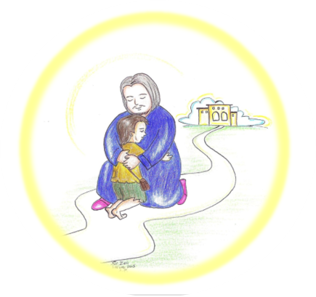
Marcucci ci racconta l’esperienza della misericordia di Dio nella sua vita
“Se sapeste quanto sono stato più peccatore di voi, vi stupireste, e di come Iddio abbia avuta tanta pazienza in sopportarmi! Eppure, quante grandi misericordie mi ha fatte il caro mio Dio!
Io incominciai ad offenderlo sin dall’età puerile e seguitai nella mia gioventù. Parlo con ogni più rigorosa e sincera verità, come ben lo vedrete nel giorno dell’Universale Giudizio, eppure, lo credereste?
Qualora egli mi diede grazia di ritornare a lui pentito, mi accolse, ed oh con quanto amore! Mi abbracciò, ed oh con quante accoglienze! Mi diede il bacio di pace, ed oh con quale tenerezza!
Oh quanto è buono e affabile Dio, oh quanto è misericordioso verso chi a lui si converte di vero cuore! Or se tanto egli si è degnato di far con me, dovete sperare, che farà altrettanto con voi”!

Slide 17
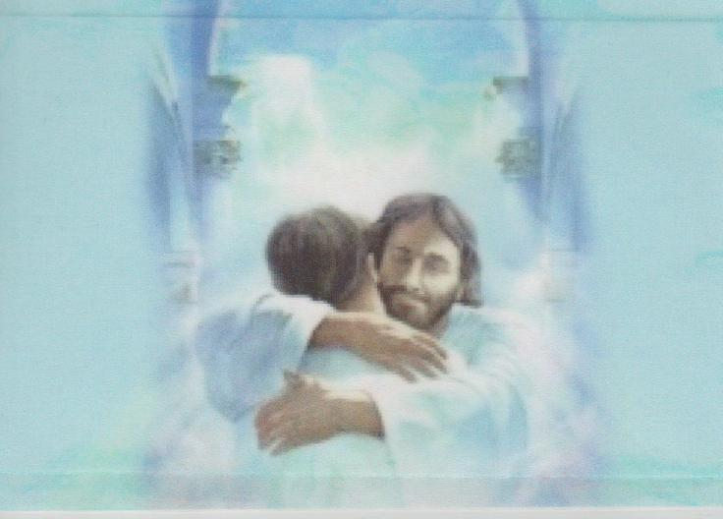
La misericordia di Dio è grande, ma non dobbiamo abusarne
Come Papa Francesco, don Marcucci si rivolge ai confessori e li prega di accogliere con carità i peccatori pentiti e di consolarli con amorevolezza.
A questi ultimi raccomanda viva confidenza nella Divina Misericordia, senza approfittare di essa.
Non vi è empietà più grande che offendere Dio, perché è misericordioso e buono.
Il saper che egli è buono ci deve spronare a riamarlo e a pentirci sempre più di averlo offeso.

Slide 18
«Fate quello che Gesù vi dirà»
All’adultera Gesù dice:
Va’ in pace e non peccare più!
A Maria Maddalena:
La tua fede ti ha salvata; va' in pace! (Lc 7,36-50).
E, rivolto ai commensali:
Le sono perdonati i suoi molti peccati, perché ha molto amato.

Slide 19
Fate come Gesù fa: trattare gli altri con la sua misericordia
Il servo a cui era stata condonata una cifra molto alta non fu capace di condonare un suo servo che gli doveva una somma molto inferiore, anzi afferratolo, lo soffocava e diceva: Paga quel che devi! Il suo compagno, gettatosi a terra, lo supplicava dicendo: Abbi pazienza con me e ti rifonderò il debito. Ma egli non volle esaudirlo, andò e lo fece gettare in carcere, fino a che non avesse pagato il debito.
Visto quel che accadeva, gli altri servi furono addolorati e andarono a riferire al loro padrone tutto l'accaduto. Allora il padrone fece chiamare quell'uomo e gli disse: Servo malvagio, io ti ho condonato tutto il debito perché mi hai pregato. Non dovevi forse anche tu aver pietà del tuo compagno, così come io ho avuto pietà di te? E, sdegnato, il padrone lo diede in mano agli aguzzini, finché non gli avesse restituito tutto il dovuto.
Così anche il mio Padre celeste farà a ciascuno di voi, se non perdonerete di cuore al vostro fratello » (Matteo 18,23-35)

Slide 20
Rimetti a noi i nostri debiti come noi li rimettiamo ai nostri debitori
Ti prego, gran Padre delle Misericordie, di tenere sempre da me lontano ogni odio, ogni inimicizia, ogni spirito di vendetta.
Ti supplico di darmi sempre un cuore umile, mansueto, caritatevole, pacifico, perché possa amare sinceramente chiunque mi offenda e beneficarlo per amor tuo. E possa dire con il tuo aiuto: Rimetti i miei debiti, come io li rimetto.

Slide 21
Padre Nostro
Padre Nostro, Padre tutta Carità,
Padre universale di tutti,
Padre con tutti benigno, grazioso, caritatevole.
Padre veramente Nostro, perché Padre dei miei Conoscenti, del mio Prossimo e di tutti; tutto Amore per ciascuno come fosse solo.
O Dio d’ infinita e singolare carità, dammi lo Spirito di vera carità verso te e verso il mio prossimo per amor tuo.
Se io non avrò tale carità, mi sarà inutile ogni altro bene, anche se avessi il dono di miracoli, di profezie e di rivelazioni.

Slide 22
Per concludere
L’essenza di Dio è un amore incondizionato e misericordioso di Padre,
Che, spesso, ci fa sperimentare attraverso Maria.
Dopo averci creati, Dio ci dimostra la sua misericordia
nel cercarci, nell’aspettarci, nell’accoglierci e nell’accarezzarci con mille finezze quando torniamo a lui pentiti.
Non dobbiamo abusare della misericordia di Dio e ridonarla con la stessa misura ai nostri fratelli e alle nostre sorelle.

Slide 23
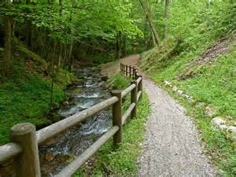
Facciamo quello che Gesù ci dice
e amiamo come Gesù ci ama:
Buon cammino
e Grazie!
Sr M. Paola Giobbi

